Slide 1
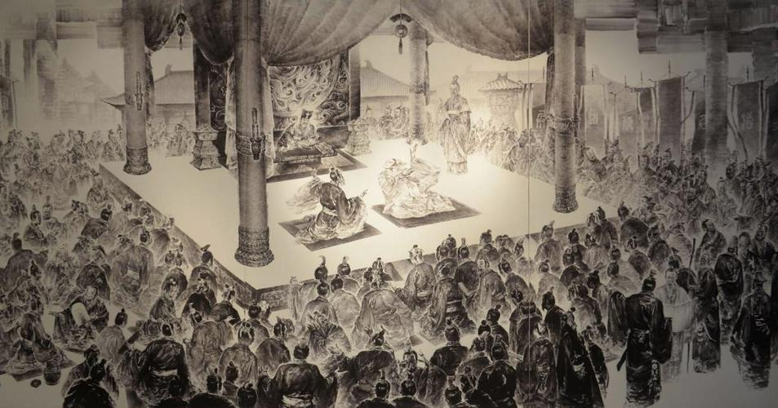
体悟家国古今 思辨历史真意
稷下学宫复原图
第2课 诸国纷争与变法运动
课标要求：
通过了解春秋战国时期的经济发展和政治变动，理解战国时期变法运动的必然性；
了解老子、孔子学说；通过孟子、荀子、庄子等了解“百家争鸣”的局面及其意义。

Slide 2
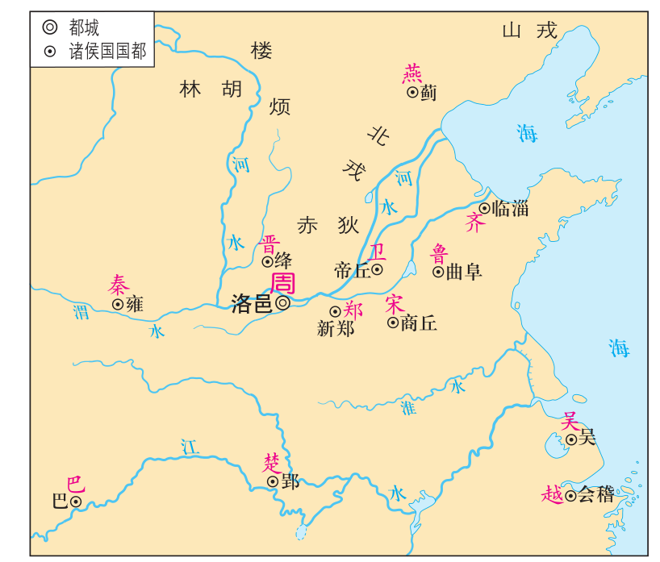
东周国运式微，天下棋局已成，群雄逐鹿中原。
公元前771年，西周被犬戎所灭。
公元前770年，周平王在郑秦晋等诸侯护卫下,迁都洛邑,史称“东周”。
春秋
礼乐征伐自诸侯出
周郑(诸侯)
交恶
晋
秦
周天子控制领土缩小，王权衰微。
各诸侯扩张争霸激烈，战争残酷。
周
郑
宋
吴
楚王(诸侯)
问鼎
楚
越
春秋形势图

Slide 3
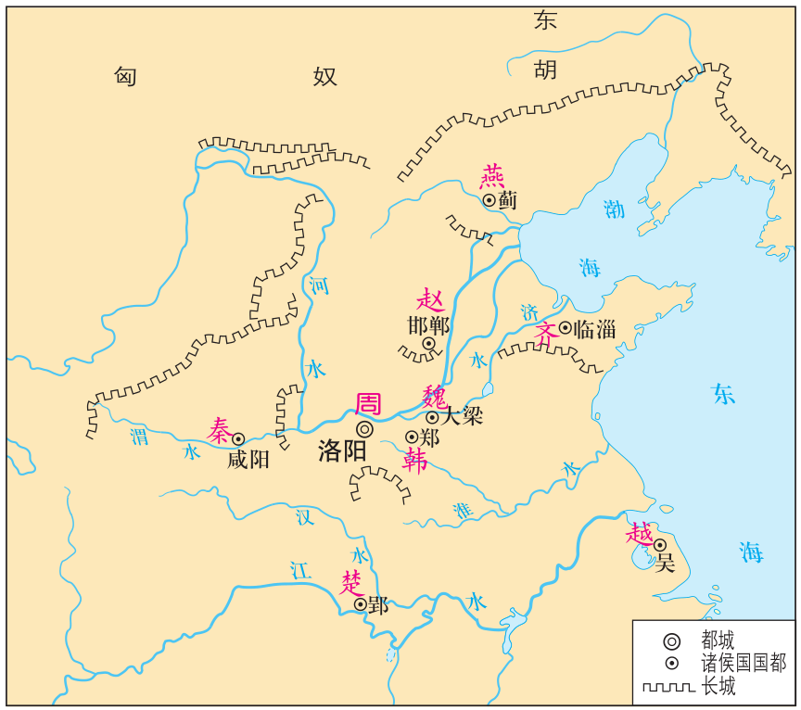
战国
礼乐征伐自大夫出
燕
三家(大夫)
分晋
赵
三家分晋和田氏代齐标志着“礼崩乐坏”达到一个新的烈度，周朝传统的统治秩序完全被破坏。
齐
周
魏
秦
韩
田氏(大夫)
代齐
楚
战国形势图

Slide 4

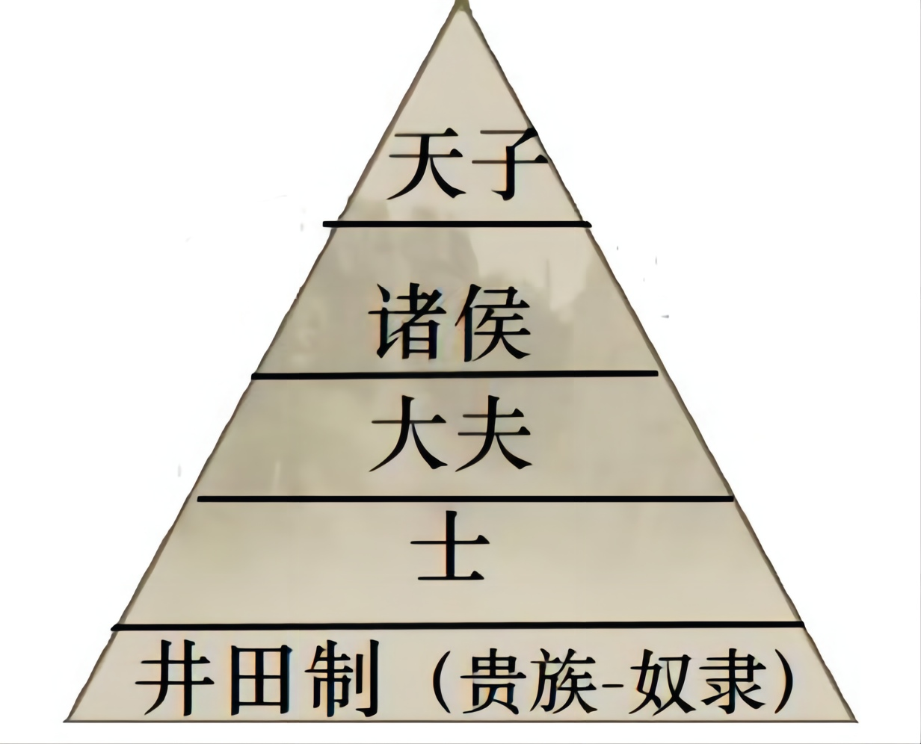
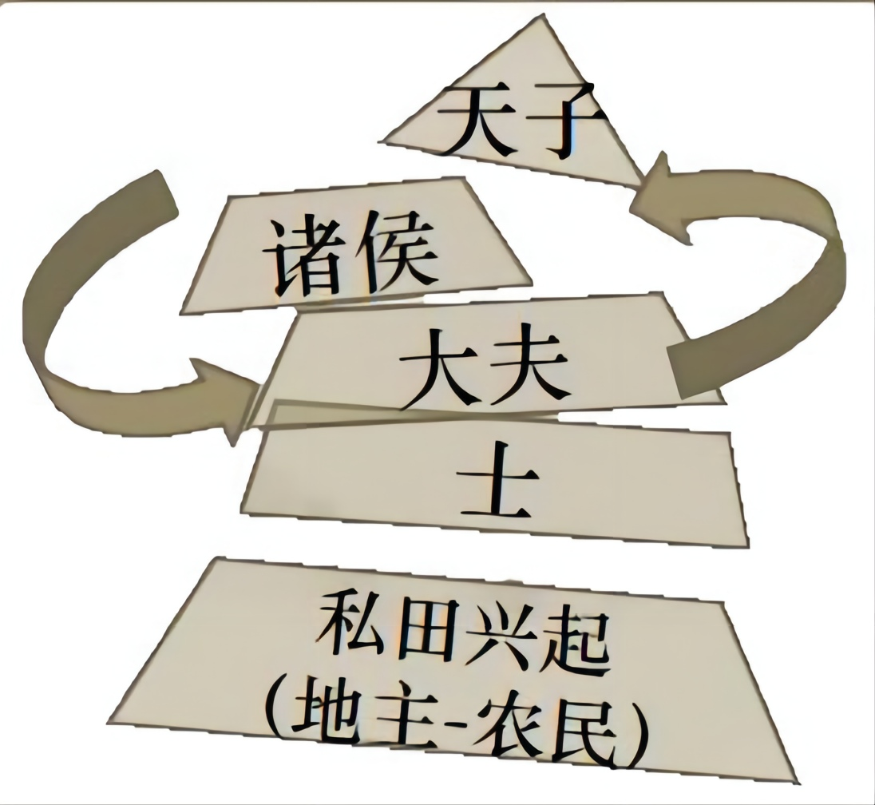
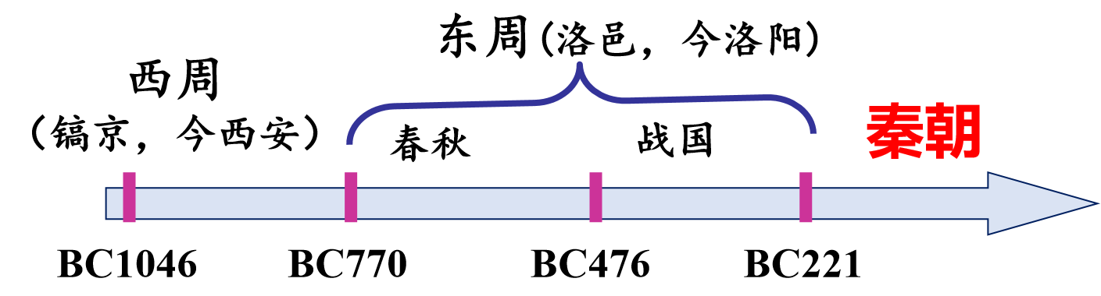
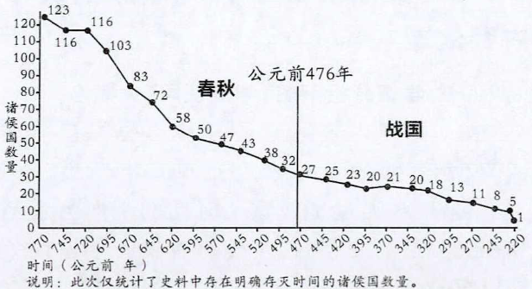
（一）列国纷争
西周旧统治秩序的崩溃
分封制 →
宗法制 →
礼乐制 →
群雄割据
阶级变动
礼崩乐坏
——整理自《中国历史纪年表》《春秋大事表列国爵姓及存灭表撰异》

Slide 5
（二）华夏认同
华夏文明的先进性：生产力先进(农耕文明)；文化优越(礼乐)；制度优势(分封、宗法制)
中国有礼仪之大，故称夏；有服章之美，谓之华。
——[唐]孔颖达《春秋左传正义》
各族同源共祖
1.诸侯国数量减少、局部统一
华夏认同观念不断加强
北狄
2.戎狄蛮夷逐渐融入华夏民族
中原各国自称华夏
西戎
东夷
作用：
华夏族
更稳定；
更广泛；经济↑；
文化↑；
3.秦楚两国融入中原文化圈
南蛮
春秋形势图
战国形势图

Slide 6
第2课 诸国纷争与变法运动
二、经济发展与变法运动

Slide 7
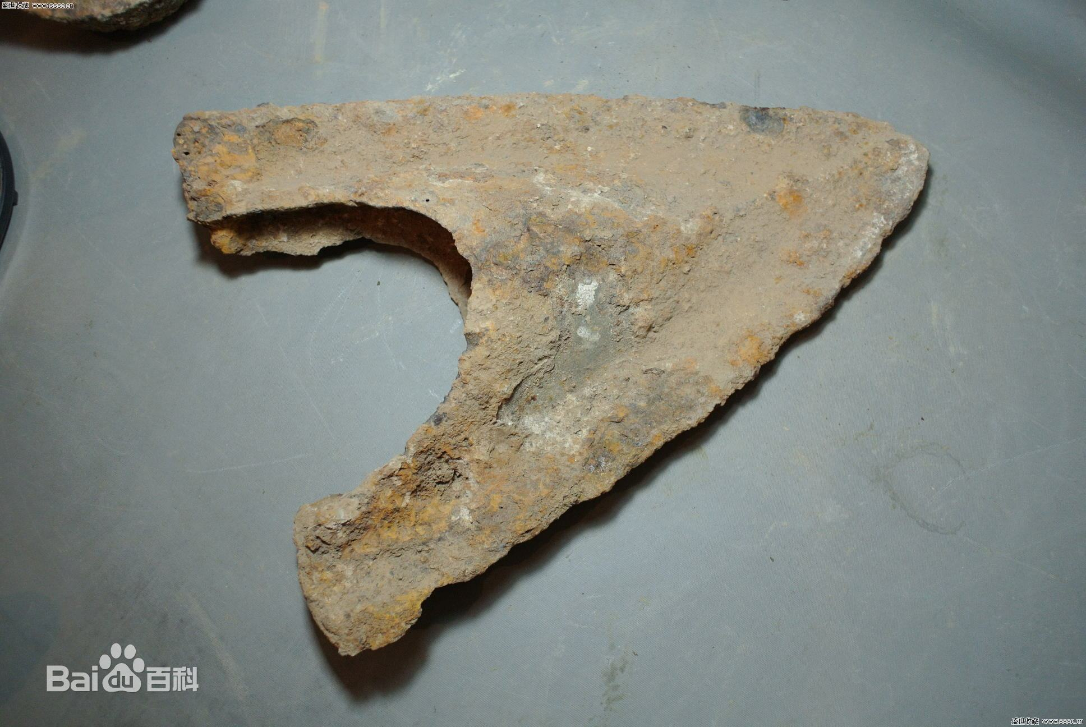
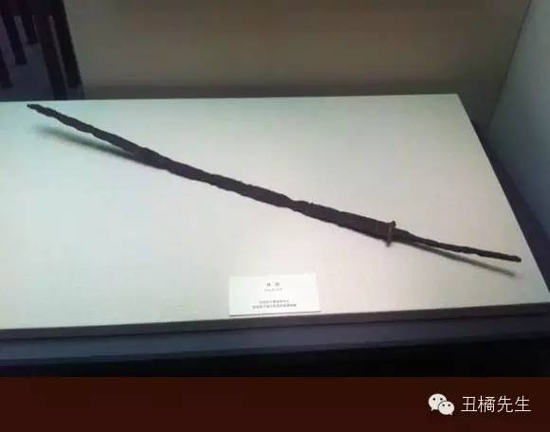
（一）经济发展
思考：春秋战国，各诸侯在生死淘汰赛中的核心竞争力是什么？
社会变革的催化剂
铁器时代来临
战国时期燕国铁剑
战国时期出土铁犁
经济和军事实力决定地位高低

Slide 8
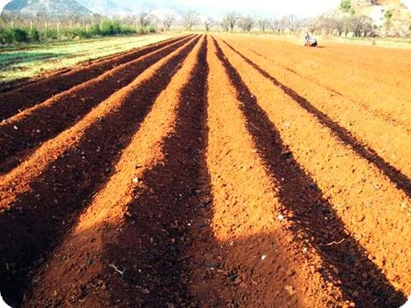
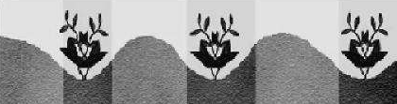
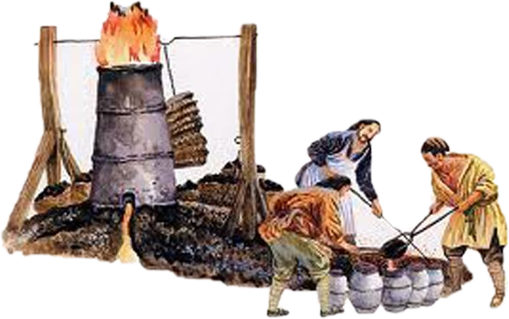
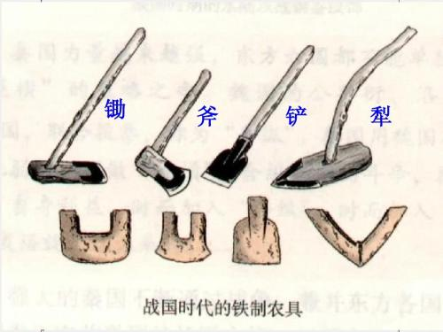
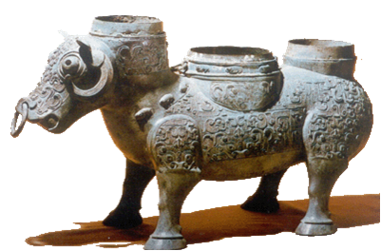
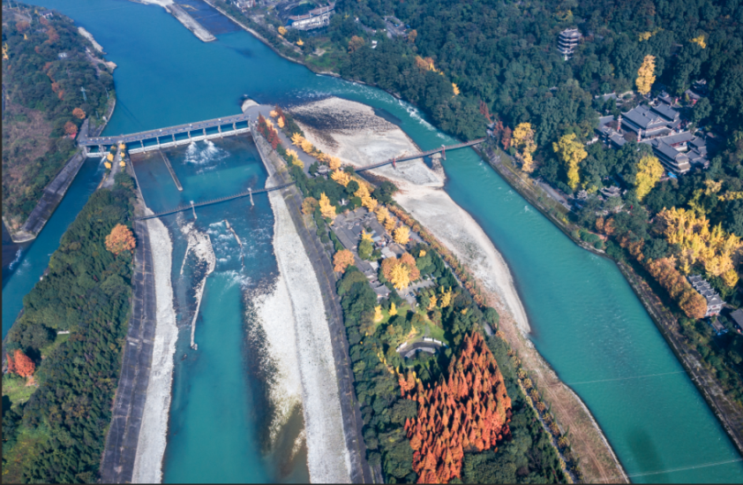
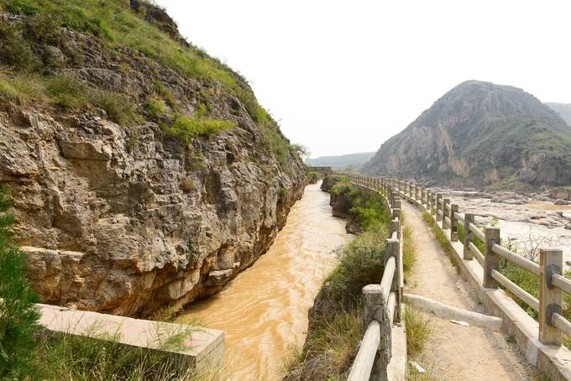
（一）经济发展
1.核心-农业：(1)生产工具进步：铁犁牛耕推广。
带动了生产技术和水利灌溉的发展
垄作法
春秋战国冶铁场景构想图
战国铁农具
春秋牛尊
战国秦国：成都都江堰
建堰2250多年来经久不衰
春秋战国
精耕细作 铁犁牛耕
原始社会
刀耕火种
商周时期
石器耕锄
集体耕作转向家庭为单位的个体农耕
战国秦国：陕西郑国渠

Slide 9
铁犁牛耕的推广，极大提高生产力，推动以血缘为纽带的贵族政治的瓦解。新兴地主阶级产生，必然要求新的改革。
（一）经济发展
农业生产力进步推动生产关系发展
1.核心-农业：(1)生产工具进步：铁犁牛耕推广。
(2)土地制度革命：封建土地私有制的确立。(地主-农民)
生产力发展
铁犁牛耕推广
社会
阶级
演变
大量垦荒/战争兼并
私田大量出现
土地买卖增多
土地
国有×
生产关系变化
井田制逐渐瓦解
西周奴隶制社会：贵族→奴隶
土地
私有√
生产关系变化
封建土地私有制出现
春秋战国向封建社会过渡：地主→农民

Slide 10
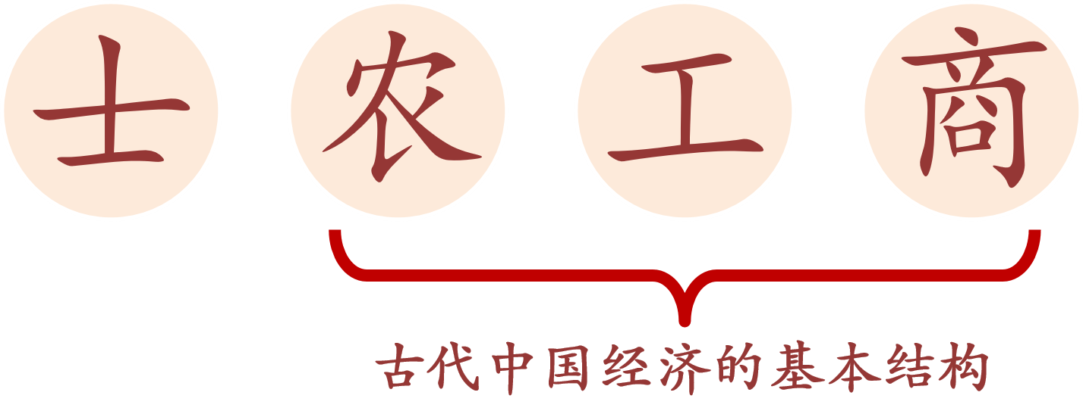
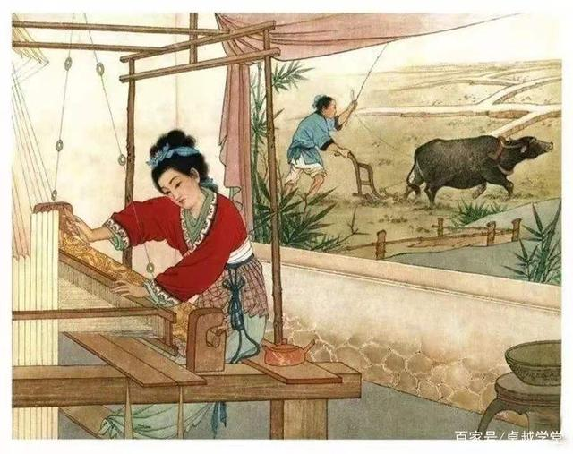
（一）经济发展
1.核心-农业：(1)生产工具进步：铁犁牛耕推广。
(2)土地制度革命：封建土地私有制的确立。(地主-农民)
(3)生产方式变化：小农经济(自然经济)诞生。
农业是封建王朝财政收入的主要来源，始终在经济中占主导地位。
小农经济的特点【重点】
1.家庭单位； 2.男耕女织；
3.精耕细作； 4.自给自足；
5.长期主导； 6.分散封闭。
小农经济复原图

Slide 11
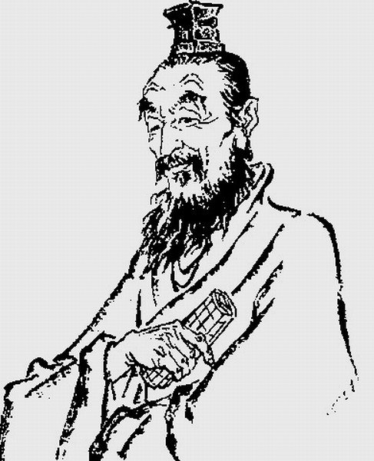
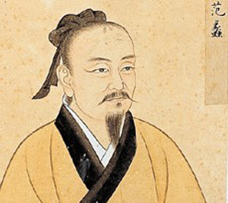
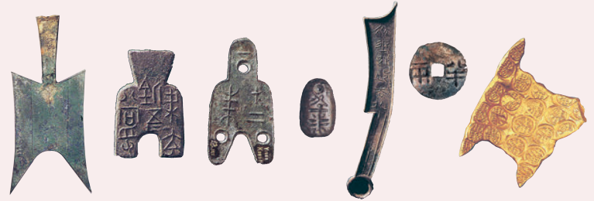
（一）经济发展
3.工商业发展迅速。
（1）手工业分工更细密：出现官营、民营和家庭手工业三种形态。
（2）货币流通广泛。
（3）中心城市涌现、工商业主财富雄厚。
思考：材料反映哪些信息？
吕不韦
范蠡
2006年，北京广安门内大街出土窖藏战国货币两罐，内含包括赵国直刀、燕国明刀、三晋及燕的方足布等战国货币三万余枚，大概有70余种。发现有所谓新品种，如丰子、丰邑、武平类方足布等。——黄锡全《近十余年先秦货币的重要发现与研究》
吕不韦者往来贩贱卖贵，家累千金。
忠以为国，智以保身，
商以致富，成名天下。
材料表示春秋战国时期货币种类丰富；商业繁荣，交易量较大；区域间经济往来频繁。

Slide 12
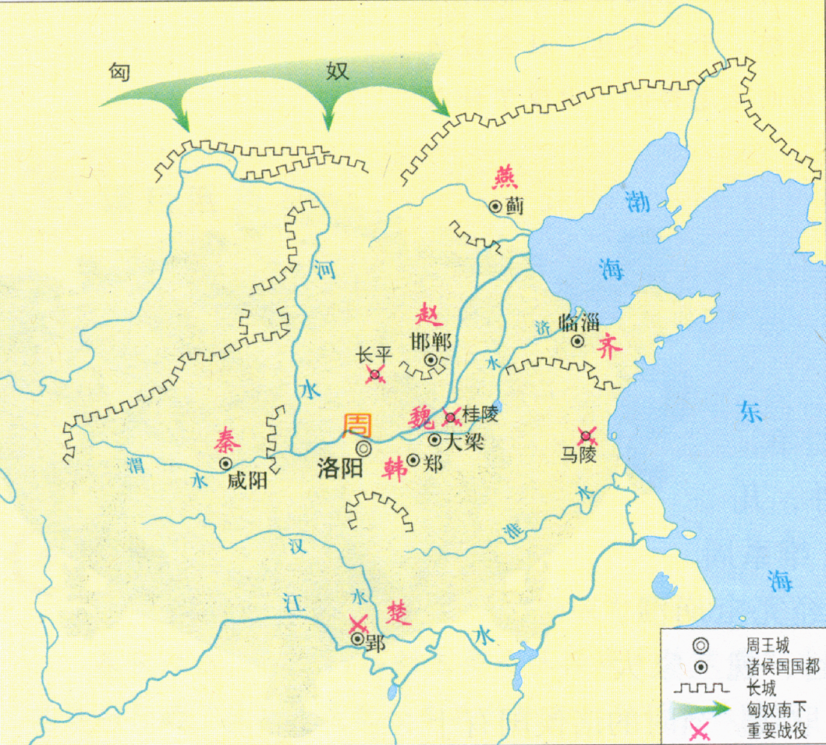
【诸国变法背景/百家争鸣的背景/春秋战国时代特征】
1.政治上
①王室衰微，列国纷争 ②宗法分封制等旧制度不断瓦解
2.经济上
①铁犁牛耕推广，小农经济诞生；②井田制瓦解，土地私有制逐渐确立。
燕昭王
乐毅改革
3.阶级上
①奴隶主贵族衰落，封建地主阶级要求变法图强；②各国重用士阶层。
赵武灵王
胡服骑射
齐威王
邹忌改革
秦孝公
商鞅变法（公元前356年）
魏文侯
李悝变法
4.文化上
①学术下移，私学兴起；②华夏文化不断交融和吸收其他文化。
楚悼王
吴起变法
韩昭侯
申不害改革

Slide 13
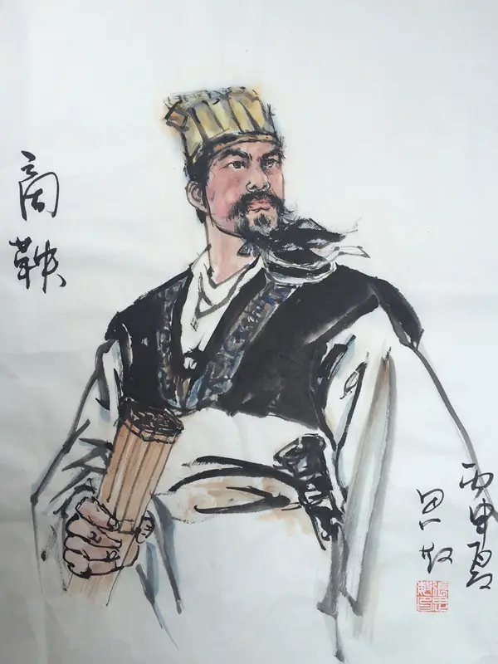
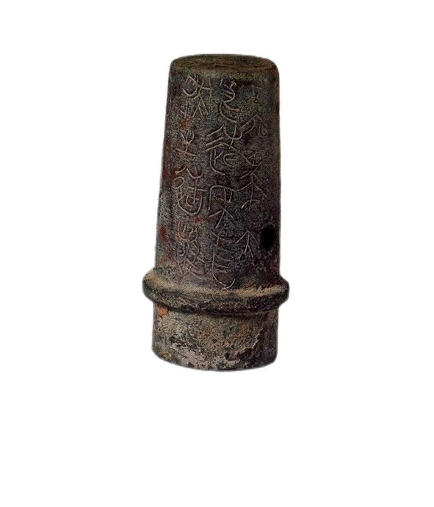
（二）变法运动
商鞅的强秦之计：
内容速记
重农抑商，奖励耕织
大家庭拆散为小家庭
奖励军功，限制贵族
“废井田，开阡陌”
什伍连坐，互相纠察
推行县制，君主任免
内容速记
重农抑商，奖励耕织(小农经济)
大家庭拆散为小家庭(增加赋税)
奖励军功，限制贵族(官僚政治)
“废井田，开阡陌”(土地私有)
什伍连坐，互相纠察加强管理)
推行县制，君主任免(中央集权)
思考商鞅的人物形象：
是刻薄少恩的政治酷吏，还是敢于触动旧势力的改革英雄？
性质：战国时期持续时间最长、涉及面最广、改革最为彻底的一次新兴地主阶级改革运动。
公孙鞅(约公元前390年-前338年)，又称卫鞅，后封于商，后人称商鞅。应秦孝公求贤令入秦。
大良造鞅镦
北京故宫博物院

Slide 14
（二）变法运动
【对比思考】为什么说商鞅变法是战国时最彻底的变法。
 | 西周 |  | 春秋战国
经济基础
土地制度
政治制度
组织基础
石器耕锄
铁犁牛耕、小农经济
社会
转型
井田制，土地国有
法律承认土地私有
贵族政治
官僚政治
分封制(地方分权)
县制(中央集权)
国家能力变迁：春秋战国逐渐摆脱早期国家血缘对政治的影响，向专制主义中央集权的成熟国家转变。

Slide 15
第2课 诸国纷争与变法运动
三、百家争鸣

Slide 16
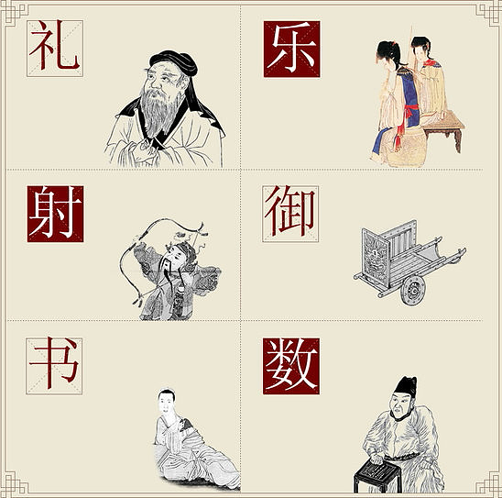
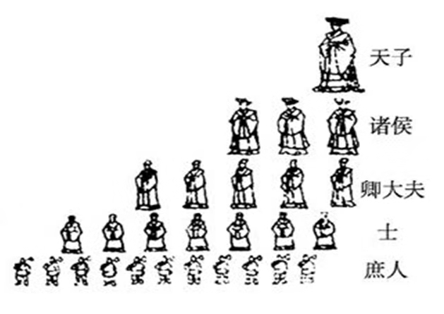
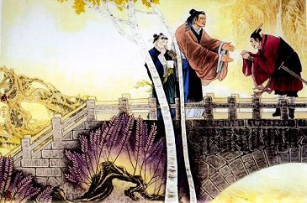
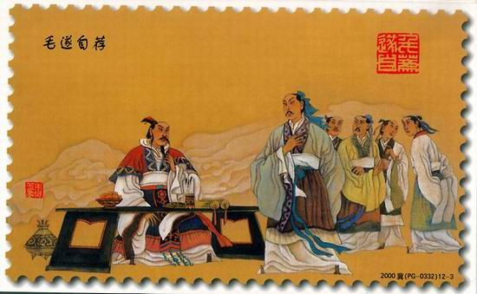
三、百家争鸣
“得士则昌,失士则亡”
── (《孔丛子·居卫》)
思考：下列历史事件表明了什么？
《礼贤下士》
《毛遂自荐》
学在官府
士原是西周时贵族最低阶层，拥有一定田地，受六艺教育，战时可充当下级军官，平时可作为卿大夫家臣。春秋战国之际，一部分旧体制贵族没落，部分知识文化的庶人由社会下层升浮上去，即“士庶合流”，士逐渐从有职之人变成游离状态，即“士无定主”的游士。
学在官府：夏商西周官府贵族掌握学术，担任各级学校的教师。
私家讲学
私家讲学：孔子以诗史礼乐教，弟子盖三千焉。──司马迁《史记·孔子世家》

Slide 17
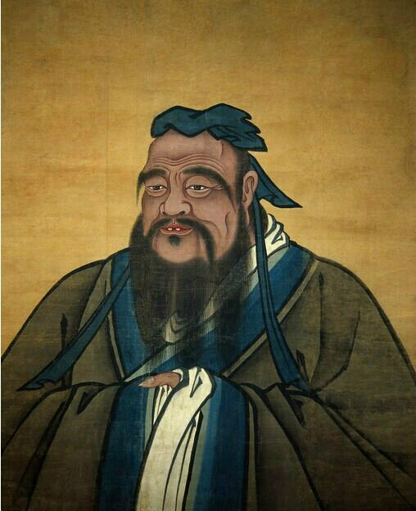
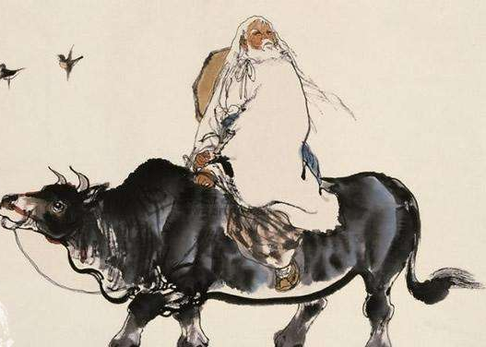
（一）春秋：孔子和老子
同桌讨论：下列两位春秋男神是如何教你做人做事的。
问道：
出世与入世
儒
道
儒家学派创始人
孔子（前551年~前479）
名丘，字仲尼，春秋时期鲁国人，思想家、政治家和教育家。后人尊称为“万世师表”“至圣”。其言论由弟子整理而成《论语》
道家学派创始人
老子（生卒不详）
老子曾担任周朝守藏室之史，以博学闻名。春秋末年，天下大乱，老子欲弃官归隐，遂骑青牛西行。后被道教尊为始祖，称“太上老君”。

Slide 18
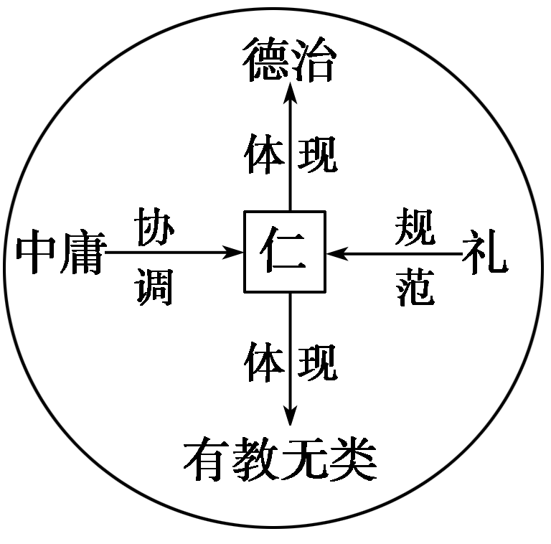
（一）春秋：老子、孔子
春秋时期，老子与孔子的思想都代表奴隶主贵族阶级利益。
入世的理想：
出世的智慧：
1.核心：
2.政治：
3.教育：
“仁”仁者爱人
①为政以德
②克己复礼
有教无类
整理《五经》
传世《论语》
1.核心：
2.政治：
3.哲学：
“道”
①小国寡民
②无为而治,反对制度束缚
朴素唯物论：“道”为世界万物本源；
朴素辩证法：事物是相互依存、相互转换、对立统一的。

Slide 19
（二）战国：百家争鸣
群经与诸子的平等
百家争鸣
齐国稷下学宫复原图
凡诸子，百八十九家，四千三百二十四篇。……皆起于王道既微，诸侯力政，时君世主，好恶殊方。是以九家之术，蜂出并作，各引一端，崇其所善，以此驰说，取合诸侯。其言虽殊，辟如水火，相灭亦相生也……
——《汉书·艺文志》
百家争鸣是社会大变革在意识形态上的反映，各家学派针对当时社会现实问题，提出了自己的政治主张。

Slide 20
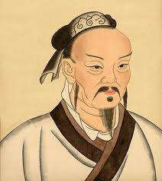
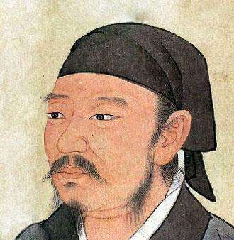
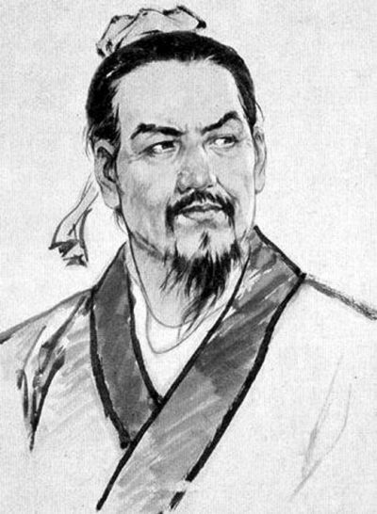
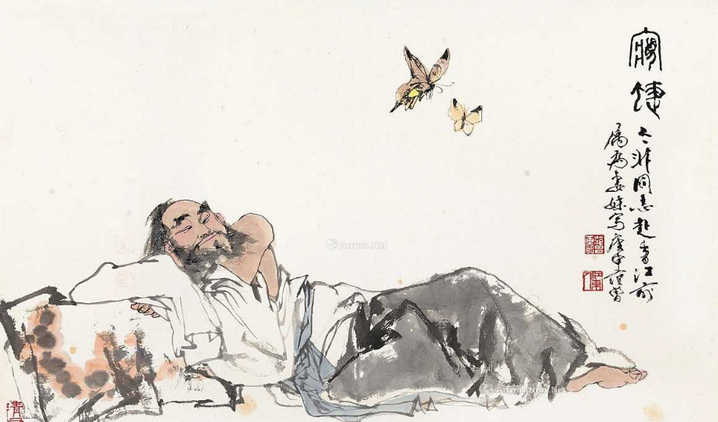
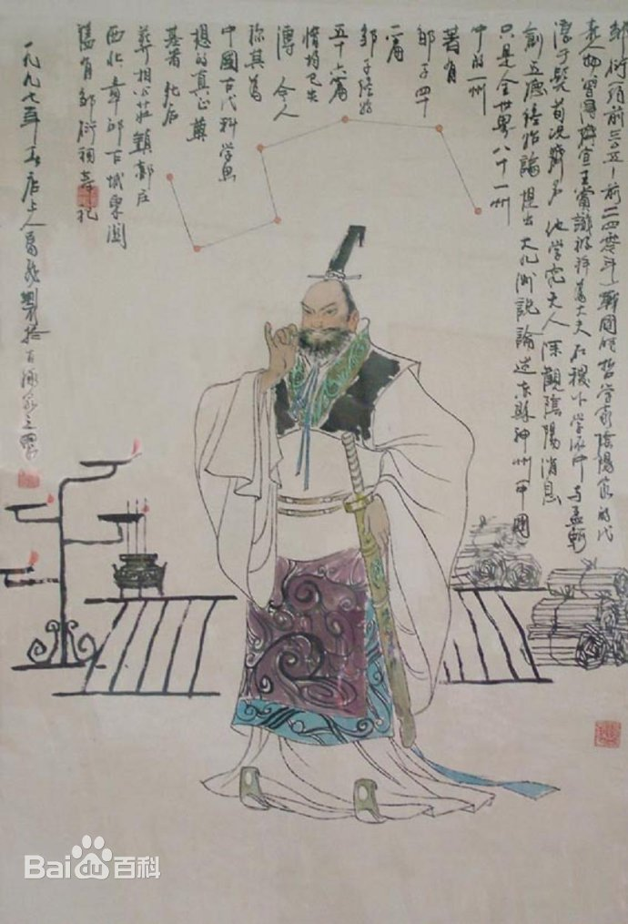
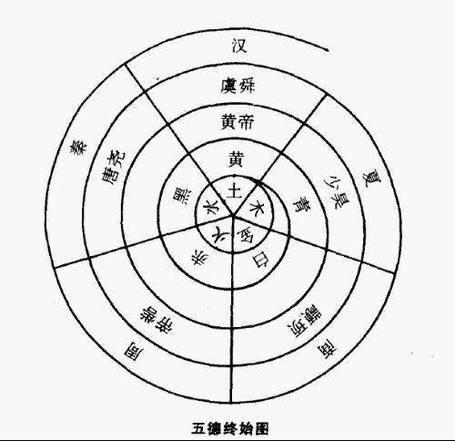
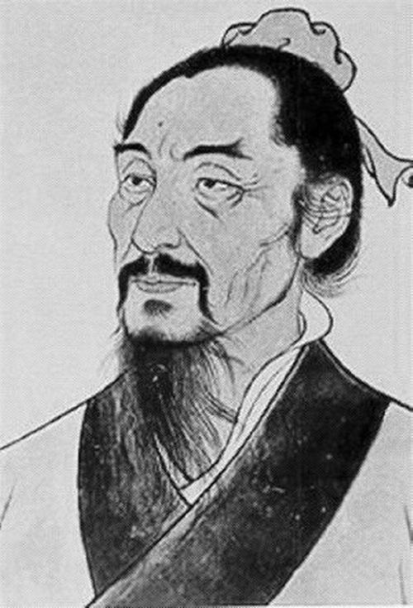
亚圣孟子
荀子
韩非
儒家 | 孟子
 | 荀子
性善论，提倡“仁政”民贵君轻
性恶论，主张“仁义王道”、天行有常、“隆礼重法”“礼法并用”
道家 | 庄子
阴阳家 | 邹衍
法家 | 韩非
崇尚逍遥自由
庄周梦蝶
提出“五行相生相胜”
集权：君主专制中央集权
法治：以法治国，控制臣民
改革：变法图强，奖励耕战
战国时期的儒道阴阳法家，均代表新兴地主阶级利益。
阴阳五行
墨子
墨家 | 墨子
节俭、兼爱、非攻、尚贤、尚同
墨子自称贱人，说经常“量腹而食，度身而衣”，可见其来自于平民阶层，代表小生产者(下层平民)利益。

Slide 21
（二）战国：百家争鸣
练一练·快速判断
1、以力服人者，非心服也，力不赡也；以德服人者，中心悦而诚服也。
2、以道佐人主者，不以兵强于天下；大军之后，必有凶年。
3、承认现状，或有意无意中迎合未来之新趋势而为之张目。
4、天之意，不欲大国之攻小国也，大家之乱小家也，强之暴寡，诈之谋愚，贵之傲贱，此天之所不欲也。
5、绝圣弃智，大盗乃止；擿玉毁珠，小盗不起；焚符破玺，而民朴鄙；剖斗折衡，而民不争。
6、子非鱼，安知鱼之乐。
7、视人之国若视其国，视人之家，若视其家。
8、儒以文乱法，侠以武犯禁。
儒家
道家
法家
春秋战国时期知识分子的家国情怀：
立足现实，关注社会；
胸怀天下，忧国忧民；
兼收并蓄，融合创新；
注重个人修养，追求人格完善……
墨家
道家
道家
墨家
法家

Slide 22
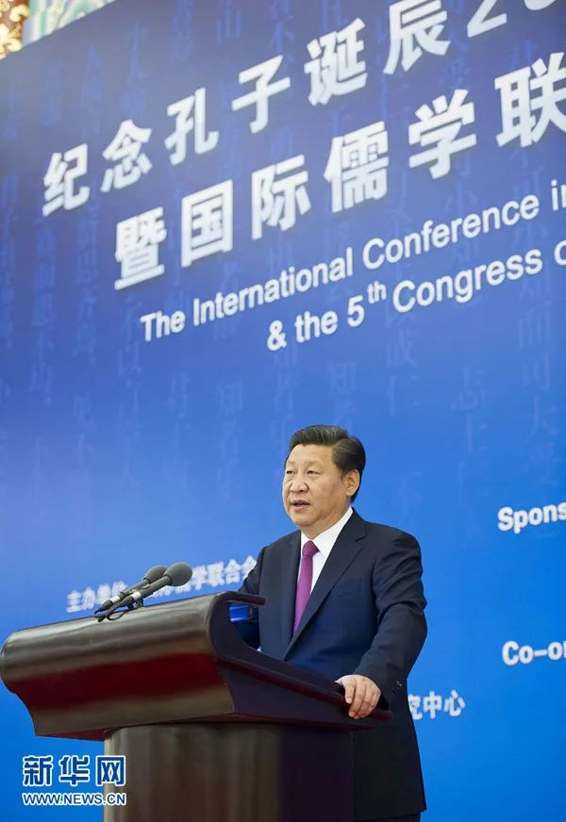
（三）文化自信
“儒家思想同中华民族形成和发展过程中所产生的其他思想文化一道，记载了中华民族自古以来在建设家园的奋斗中开展的精神活动、进行的理性思维、创造的文化成果，反映了中华民族的精神追求，是中华民族生生不息、发展壮大的重要滋养。”
——纪念孔子诞辰2565周年国际学术研讨会上习近平总书记发言
1.性质：中国历史上波澜壮阔的思想解放运动。反映春秋战国时期社会政治经济状况。
百家争鸣
深远意义
2.新兴地主阶级理论基础。
3.后世治国理论基础。
4.中华民族精神血脉。
5.中华文化源头活水。

Slide 23
本课总结：春秋战国(约公元前770—前221年)（奴隶社会向封建社会转型）
【归纳总结】春秋战国时期孕育的统一因素。
战火中的社会变革，乱世中的国家转型。
列国纷争：多民族国家统一趋势
政治
华夏认同：多民族国家融合趋势
诸国纷争与变法运动
大变革
经济发展：铁犁牛耕/小农经济/土地私有
经济
变法运动：商鞅变法
春秋：孔子、老子
文化
战国：百家争鸣
文化自信

Slide 24
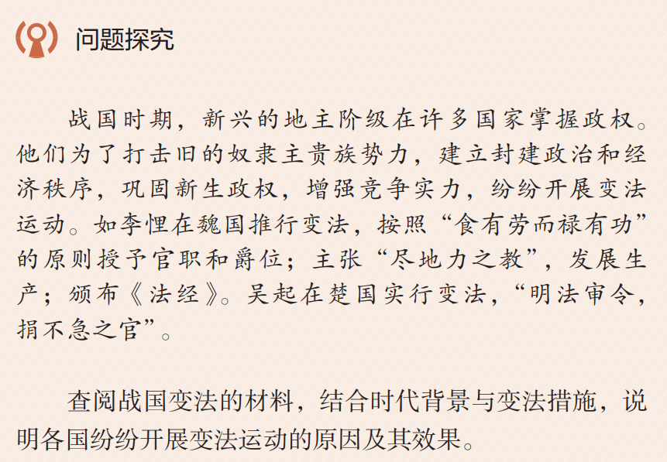
问题探究
原因：处于社会转型时期，旧的社会制度（宗法制、分封制、井田制)遭到破坏，新兴地主阶级发展壮大；诸侯争霸，兼并战争激烈；百家争鸣局面出现。
效果：加强了君主的权力，实行更加高效的统治。在一定程度上增强了变法国家的实力，打击了旧的贵族势力，瓦解了宗法贵族的统治秩序，使新兴的地主阶级的统治得到了巩固。在摧毁旧制度的同时也逐步确立了新的政治经济制度，基本上完成了社会的转型。

Slide 25
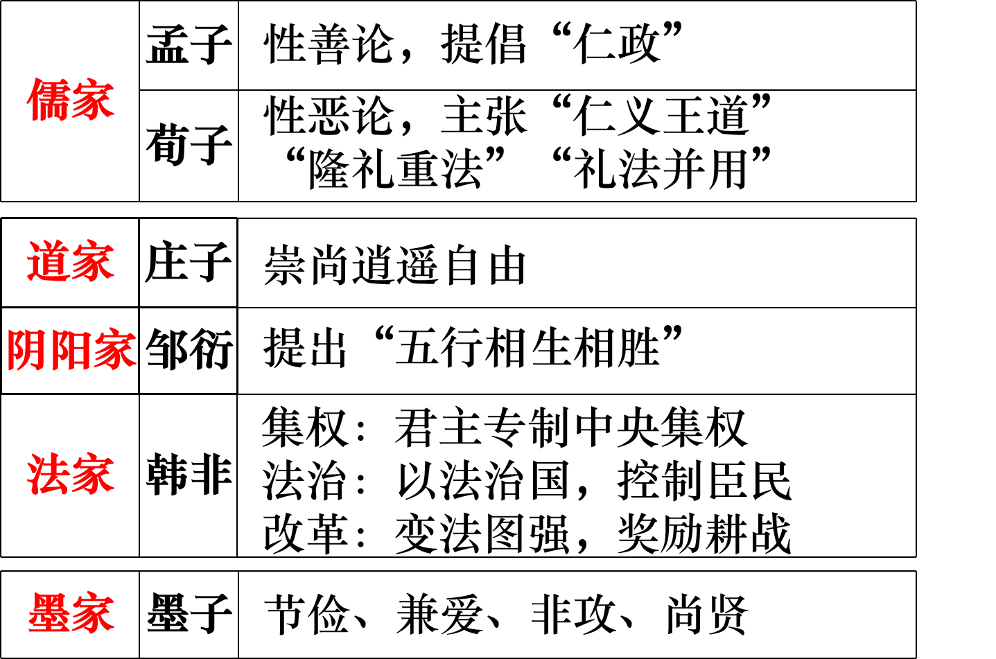
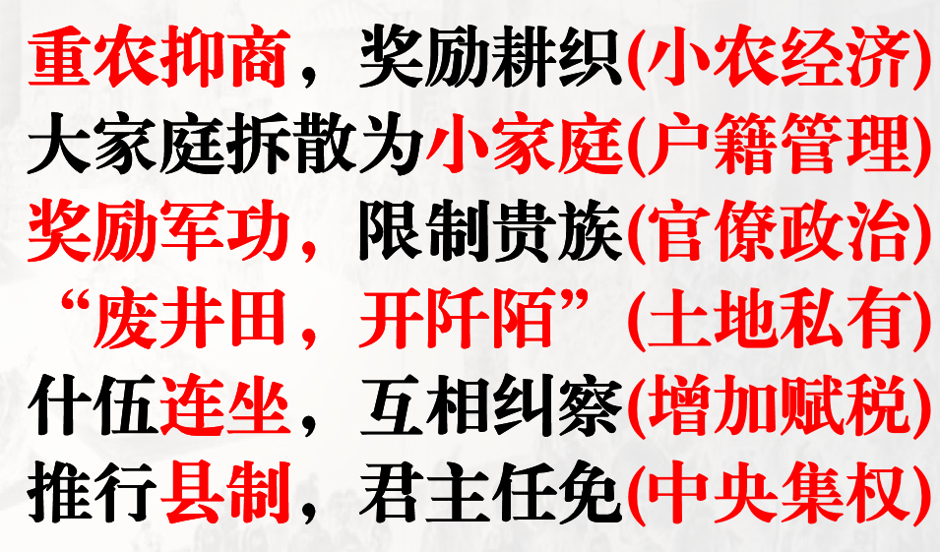
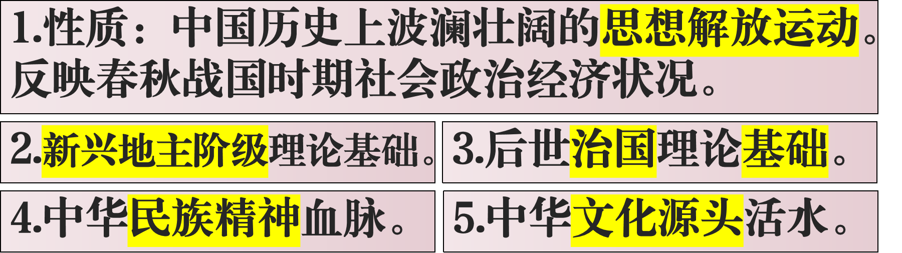
本课重点
一、华夏认同观念不断加强的原因：1.诸侯国数量减少、局部统一
2.戎狄蛮夷逐渐融入华夏民族；3.秦楚两国融入中原文化圈
二、诸国变法背景/百家争鸣的背景/春秋战国时代特征
政治：①王室衰微，列国纷争 ②宗法分封制等旧制度不断瓦解。
经济：①铁犁牛耕推广，小农经济诞生；
②井田制瓦解，土地私有制逐渐确立。
阶级：①奴隶主贵族衰落，封建地主阶级要求变法图强；
②各国重用士阶层。
文化：①学术下移，私学兴起；
②华夏文化不断交融和吸收其他文化。
三、商鞅变法的内容
四、孔子、老子思想
五、区分战国百家争鸣
思想不同。
六、百家争鸣的
深远意义

